Slide 1
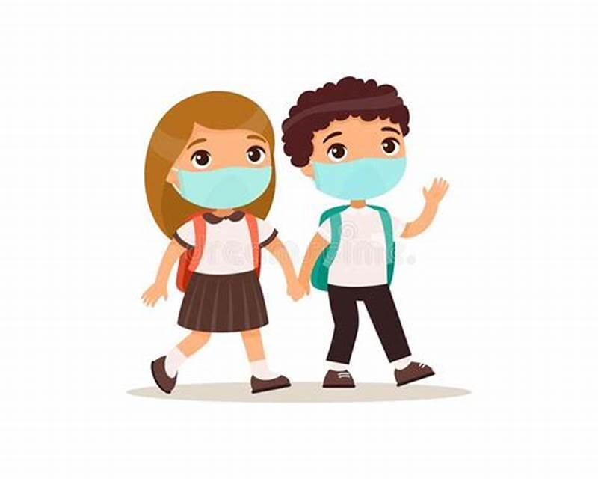
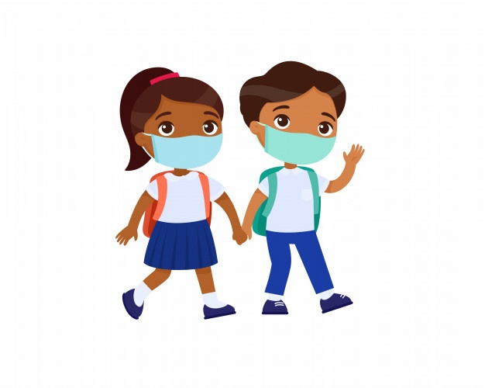
Les protocoles sanitaires en milieu scolaire
Rentrée octobre 2021

Slide 2
La méthode de travail
1- Elaboration du protocole sanitaire entre les services de l’enseignement et la DASS
Recherches nationales, OM et internationales
Adaptation des préconisations nationales au contexte NC
Consultations de médecins et autres professionnels (ex : pédiatres, chefs d’établissements du secondaire, directeurs d’école …).
2- Amendement du protocole avec les provinces et les communes.
3- Présentation du protocole aux partenaires sociaux et aux parents.

Slide 3
Les conditions sanitaires
LES CONDITIONS SANITAIRES
Circulation active du variant Delta
VACCINATION GLOBALE : 35,6 % population vaccinable
VACCINATION DES 12/16 ans : 36% 1 dose, 12% 2 doses
Les enfants peuvent être contagieux et infectés (80% de formes asymptomatiques)
Alerte en NC : l’obésité est un facteur aggravant en NC
LES TESTS
Le dépistage est un élément essentiel de la stratégie sanitaire.
Des auto-tests seront disponibles pour le secteur scolaire et seront mis à disposition gratuitement (stock ETAT).
La vaccination
La vaccination complète des adultes au sein des établissements scolaires est la condition :
De leur protection / De la protection des élèves
De la continuité du service public
Des opérations spécifiques de vaccination des jeunes et des agents devront être organisées.
Un dispositif de dépistage massif sera proposé aux élèves de la maternelle jusqu’en classe de 5ème (inclus) dès la rentrée post confinement.
Selon les stocks disponibles, un dispositif de dépistage hebdomadaire sera proposé aux élèves de l'élémentaire et des internats chaque début de semaine ou le dimanche soir à faire à domicile. Dès le lendemain, la famille informe le directeur d’école : si le test est positif reprise des mesures précisées supra. Si le test est négatif, l’enfant est de retour à l‘école avec une attestation sur l’honneur. Les modalités d’organisation du dépistage pour les internats seront propres à chaque province.

Slide 4
Les principes généraux
LE ROLE DE L’ECOLE : OUVRIR + SÉCURISER
L’école est centrée sur son rôle éducatif et social. L’accompagnement des enfants et des familles dans cette période particulièrement difficile est la priorité.
L’ABSENTEISME
Il sera toléré à la reprise.
LES TROIS NIVEAUX
L’approche est déclinée selon 3 niveaux :
- Un protocole général + internats
Les classes de maternelle
Les classes élémentaires (CP au CM2)
Secondaire : collèges et les lycées
L’ADAPTATION AU CONTEXTE LOCAL
Dans le secondaire particulièrement, l’organisation sera différente en fonction des établissements (effectifs, filières, internats, transports …).
EX : Les directeurs d’internats pourront prendre l’attache des principaux de collèges et des directeurs d’écoles pour un échelonnement de l’arrivée des demi pensionnaires à l’internat.
LES EXAMENS
Le passage du Baccalauréat et du brevet en contrôle continu est à l’étude.

Slide 5
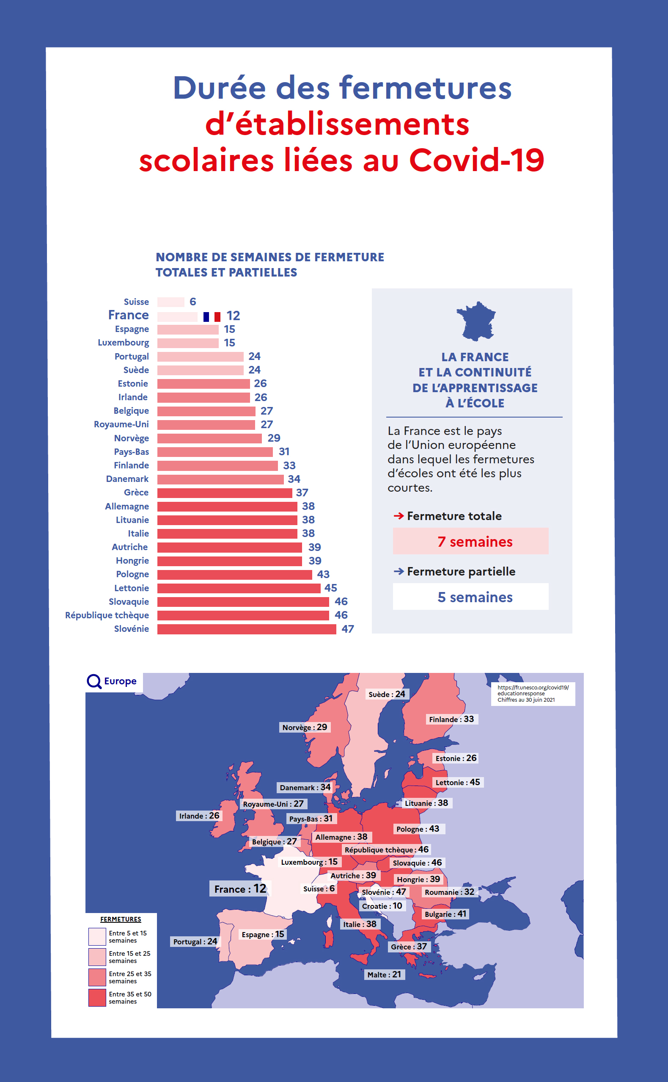
EXEMPLE METROPOLE

Slide 6
LE PROTOCOLE GENERAL
LE CONTEXTE GENERAL
Le retour en classe des élèves, au sein de tous les établissements scolaires, nécessite des modalités d’organisation répondant aux prescriptions émises par les autorités sanitaires.
Actuellement le virus SARS-Cov 2 circule activement en Nouvelle-Calédonie, la réouverture des écoles et des établissements scolaires se fait donc dans ce contexte.
Le plan de continuité pédagogique sera maintenu, notamment en cas de fermeture ponctuelle de classe, d’école ou d’établissement.
Les présents protocoles reposent sur les prescriptions émises par la Direction des Affaires Sanitaires et Sociales de la Nouvelle-Calédonie (DASS-NC) au vu des avis rendus par le Comité d’experts en santé publique ainsi que sur les dispositions législatives et réglementaires en vigueur.
Les mesures à prendre nécessitent de tenir compte du contexte propre à chaque école ou établissement.
La mise en œuvre de ces prescriptions nécessite une collaboration très étroite entre les établissements scolaires, les services des provinces et des communes.

Slide 7
LE PROTOCOLE GENERAL
LE RÔLE DES FAMILLES
Les parents d’élèves jouent un rôle essentiel. Ils sont invités à observer l’état de santé et prendre la température de leur enfant avant le départ pour l’école. Ils s’engagent à ne pas mettre leurs enfants à l’école, au collège ou au lycée en cas de fièvre (38 °C ou plus) ou en cas d’apparition de symptômes évoquant la Covid-19(1) chez l’élève ou dans sa famille.
De même, les élèves ayant été testés positivement au SARSCov2, ou dont un membre du foyer a été testé positivement, ne doivent pas se rendre dans l’école ou l’établissement scolaire. Ils en informent le directeur de l’établissement scolaire ou de l’école.
Les personnels doivent s’appliquer les mêmes règles.
L’accès des accompagnateurs aux bâtiments scolaires doit se limiter au strict nécessaire et se faire après nettoyage des mains ou distribution de gel hydro alcoolique. Les accompagnateurs ou toute personne extérieure au service, aux bâtiments ou à l’internat doivent porter un masque et respecter une distanciation physique d’au moins un mètre. La tenue d’un registre est nécessaire pour le « traçage » des personnes au cas où surviendrait en milieu scolaire un cas positif de Covid

Slide 8
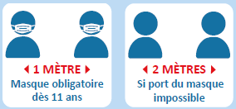
LE PROTOCOLE GENERAL
LES règles de distanciation physique
Le principe est la distanciation physique lorsqu’elle est matériellement possible, dans les espaces clos (dont la salle de classe), entre l’enseignant et les élèves ainsi qu’entre les élèves quand ils sont côte à côte ou face à face.
A l’école primaire, Si la configuration des salles de classe (surface, mobilier, etc.) ne permet absolument pas de respecter la distanciation physique, alors l’espace est organisé de manière à ce que les élèves ne changent pas de place et à maintenir la plus grande distance possible entre eux.
En collège et en lycée la distanciation physique doit être respectée.
Elle ne s’applique pas dans les espaces extérieurs entre élèves masqués d’une même classe ou d’un même groupe.
Pour les activités physiques et sportives, où le port du masque n’est pas obligatoire, la distanciation physique de 2 mètres entre les élèves doit être appliquée.
La distanciation physique doit être maintenue, dans tous les cas, entre les élèves de groupes différents (classes, groupes de classes ou niveaux).
Les publics habituellement hébergés peuvent être accueillis dans les internats. La distanciation étant difficilement applicable dans les chambres, les dortoirs, le réfectoire, les sanitaires, la constitution de groupe fixe et identifié est nécessaire, néanmoins la distance entre les lits doit être d’au moins un mètre. PROTOCOLE SPECIFIQUE
Masque obligatoire dès 6 ans

Slide 9
LE PROTOCOLE GENERAL
Les gestes barrières
Les gestes barrières rappelés ci-après, doivent être appliqués en permanence, partout et par tout le monde. À l’heure actuelle, ce sont les mesures de prévention individuelles les plus efficaces contre la propagation du virus.
Le lavage des mains
Le lavage des mains est essentiel. Il consiste à laver à l’eau et au savon toutes les parties des mains. Le séchage doit être soigneux si possible en utilisant une serviette en papier jetable, ou sinon en laissant sécher ses mains à l’air libre. L’essuyage sur les vêtements est à proscrire, ainsi que l’utilisation de serviettes à usage collectif.
À défaut, l’utilisation d’une solution hydro alcoolique peut être envisagée.
Le lavage des mains doit être réalisé, a minima :
à l’arrivée dans l’école ou l’établissement ;
avant et après chaque repas ;
aux récréations ;
après être allé aux toilettes ;
le soir avant de rentrer chez soi ou dès l’arrivée au domicile.
Le lavage des mains aux lavabos peut se réaliser sans mesure de distance physique entre les élèves d’une même classe ou d’un même groupe à condition que le masque soit en place sur le visage (pour les élèves à partir de l’école élémentaire (dès le CP).

Slide 10
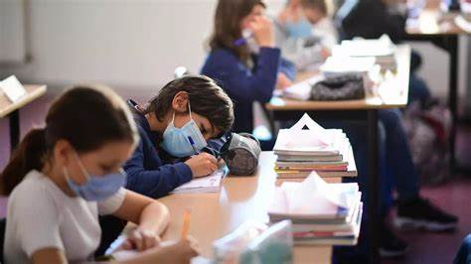
LE PROTOCOLE GENERAL
LE PORT DU MASQUE
Pour les personnels : Le port d’un masque à usage non sanitaire (UNS1) est obligatoire pour les personnels tant dans les espaces clos que dans les espaces extérieurs.. Le port du masque n’est pas obligatoire lorsqu’il est incompatible avec l’activité (prise de repas, nuit en internat). Dans ces situations, une attention particulière est apportée à la limitation du brassage et/ou au respect de la distanciation.
Lorsque le masque n’est pas utilisé, il peut être soit suspendu à une accroche isolée, soit replié sans contacts extérieur/intérieur (ne pas le rouler).
Les employeurs mettent à disposition de leurs agents des masques dits à « usage non sanitaire » de type 1.
Pour les élèves
Le port du masque à usage non sanitaire (UNS 1) est obligatoire à partir du CP dans les espaces clos ainsi que dans les espaces extérieurs. Le port du masque n’est pas obligatoire lorsqu’il est incompatible avec l’activité (prise de repas, nuit en internat, pratiques sportives intenses, etc.). Les activités physiques et sportives sont maintenues en extérieur, dans le respect d’une distanciation de 2 mètres. Elles sont suspendues en intérieur . Dans ces situations, une attention particulière est apportée à la limitation du brassage et/ou au respect de la distanciation.
Il appartient aux parents de fournir des masques à leurs enfants. Les communes, les provinces, le vice-rectorat et les dotent chaque école, collège et lycée en masques à usage unique afin qu’ils puissent être fournis aux élèves dans deux circonstances :
en dépannage, pour les élèves qui arriveraient exceptionnellement sans masque dans l’établissement scolaire.
pour les élèves dont les familles ne pourraient pas fournir les masques. Les familles doivent se faire connaître auprès du directeur d’école ou du chef d’établissement ou de l’assistant de service social afin d’évaluer les difficultés.
Pour les élèves présentant des pathologies, l’avis du médecin traitant détermine les conditions du port du masque.

Slide 11
LE PROTOCOLE GENERAL
La limitation du brassage des Elèves
La limitation du brassage entre élèves de groupes différents (classe, groupes de classes ou niveau) est requise. Les établissements scolaires organisent le déroulement de la journée et des activités scolaires pour limiter les croisements entre élèves de groupes différents (classe, groupes de classes ou niveau). Cette limitation est d’autant plus nécessaire lorsque la distanciation entre élèves d’un même groupe peut difficilement être respectée. Lorsque le non brassage entre classes n’est pas possible (notamment au lycée), la limitation du brassage s’applique par niveau.
Les points ci-après appellent une attention particulière :
L’arrivée et le départ des élèves dans l’établissement peuvent être échelonnés dans le temps.
La circulation des élèves dans les bâtiments : les déplacements des élèves sont limités, organisés et encadrés, voire balisés (marquage au sol)
Les récréations sont organisées par groupes, en tenant compte des recommandations relatives aux gestes barrières ; en cas de difficulté d’organisation, elles peuvent être remplacées par des temps de pause en classe.
L’organisation de la limitation du brassage sera écrite par l’école, l’établissement. Les évènements modifiant cette organisation seront datés et consignés dans un cahier de traçabilité, de façon à faciliter le travail des référents Covid, en cas d’investigation nécessaire autour d’un cas confirmé de Covid.

Slide 12
LE PROTOCOLE GENERAL
Le nettoyage et la dÉsinfection des locaux
Le nettoyage et la désinfection des locaux et des équipements sont une composante essentielle de la lutte contre la propagation du virus. Il revient à chaque établissement scolaire et internat de l’organiser selon les principes développés ci-après.
Un nettoyage des sols et des grandes surfaces (tables, bureaux) est réalisé au minimum une fois par jour.
Un nettoyage désinfectant des surfaces les plus fréquemment touchées par les élèves et personnels, dans les salles, ateliers et autres espaces communs (comme les poignées de portes, claviers des ordinateurs, interrupteurs…) est réalisé à minima une fois par jour.
Les tables du réfectoire sont nettoyées et désinfectées a minima après chaque service.
La mise à disposition d’objets partagés au sein d’une même classe ou d’un même groupe constitué (ballons, jouets, livres, jeux, journaux, dépliants réutilisables, crayons, outils, etc.) est permise à l’intérieur des locaux lorsque qu’une désinfection au minimum quotidienne est assurée. Le lavage des mains est recommandé avant et après usage de ces objets partagés.

Slide 13
LE PROTOCOLE GENERAL
La ventilation des classes et autres locaux
L’aération des locaux est une mesure essentielle dans la diminution de la transmission du virus. Toutes les activités pouvant être réalisées fenêtres ouvertes ou à l’extérieur doivent être privilégiées.
L’aération des locaux devra être la plus fréquente possible, au minimum toutes les 2 heures. Les salles de classe ainsi que tous les autres locaux occupés pendant la journée seront aérés pendant au moins 15 min le matin avant l’arrivée des élèves, pendant chaque récréation, au moment du déjeuner (en l’absence de personnes) et pendant le nettoyage des locaux.
En cas de ventilation mécanique, il s’agit de s’assurer de son bon fonctionnement et de son entretien.
La ventilation par brasseurs d’air est proscrite.

Slide 14
LE PROTOCOLE GENERAL
*CRITÈRES d'identification
d'une personne contact à risque
La personne a été en contact avec un cas positif, sans mesure de protection efficace.
Le contact s’est produit pendant la période à risque de transmission, qui est de :
48 h avant déclaration des premiers signes si la personne est symptomatique,
de 7 jours avant le test positif si la personne ne présente pas de signes.
Le contact peut être de différente nature :
vivre sous le même toit que la personne atteinte de Covid-19 ;
être resté sans masque efficace, au moins 15 minutes, même à plus de 2 mètres dans une pièce avec la personne ;
avoir partagé un repas, une pose cigarette ou un verre à moins de 2 m de cette personne
avoir eu un contact physique (bise, baiser, étreinte, etc.) ou une poignée de main, sans s'être désinfecté les mains ensuite (risque de porter les mains au visage).
Attention : le plexiglass ou le masque à visière, sans masque, n’annule pas le risque.

Slide 15
ÉLÈVES AVEC SYMPTÔMES
2 SITUATIONS de suspicion
L’élève est à la maison et présente fièvre et toux de survenue brutale
Dès le signalement par la famille,
le directeur d’établissement rappelle la procédure à suivre :
consulter un médecin
rester à domicile ;
éviter les contacts ;
suivre les recommandations sanitaires.
L’élève est dans l’établissement et présente fièvre et toux de survenue brutale
Le directeur d’établissement fait immédiatement isoler l’élève
(avec un masque) en présence d’un adulte masqué.
il applique strictement les mesures barrière.
il prévient la famille ;
si signes de gravité il contacte le 15 ;

Slide 16
PROTOCOLE ÉLÈVES DE MATERNELLE
Pas de masque = fermeture immédiate
Les clés de la MATERNELLE
Port du masque obligatoire pour les adultes.
Pas d’obligation de masque pour les élèves.
Fermeture de classe à partir d’un cas.
Tests hebdomadaires des élèves
Importance du lavage des mains
QUE FAIRE SI UN ÉLÈVE EST
UN CAS CONFIRMÉ DE COVID­19 ?
La famille informe l’établissement que l’élève est un cas confirmé.
un test effectué auprès d’un professionnel de santé agréé (dans les pharmacies, chez le médecin, dans un centre médical). Si l’élève a réalisé un autotest, il devra obligatoirement effectuer un test de confirmation auprès d’un professionnel de santé et contacter son médecin le cas échéant.
Dans tous les cas, l’enfant doit consulter un médecin.
L’élève cas confirmé :
Isolement pendant 10 jours ou si persistance de la fièvre après 10 jours, 48 heures après disparition de celle-ci

Slide 17
PROTOCOLE ELEVES DE MATERNELLE
QUE FAIRE SI UN ÉLÈVE EST
UN CAS CONFIRMÉ DE COVID­19 ?
• Le directeur d’école :
-Informe le référent Covid de la province ou de la direction de l’enseignement privé concernée.
-Informe les représentants légaux de la classe du cas confirmé, de la fermeture de la classe pendant 7 jours et du nécessaire isolement à domicile.
-Elabore la liste des élèves contacts à risque : tous les élèves de la classe sont considérés personnes contacts à risque, mais il peut y avoir d’autres élèves à identifier (pendant le temps de cantine, les récréations, à la garderie)
-Informe également les représentants légaux de la liste des élèves contacts à risque des autres classes (pas de fermeture des autres classes), ces élèves doivent rester isolés à domicile.
-Demande aux représentants légaux de la liste des élèves contacts à risque de la nécessité d’un test puis de l’isolement de l’enfant à domicile pendant 7 jours. A l’issue des 7 jours, réaliser un nouveau test.
Si test positif : Cf. Cas confirmé
Si test négatif, retour en classe à l’issue des 7 jours avec présentation de l’attestation fournie par le professionnel de santé.
-Renseigne le tableau « à nommer/ tableau GNC »
Selon la disponibilité des stocks, un dispositif de dépistage hebdomadaire sera proposé aux élèves chaque début de semaine à faire à domicile. Dès le lendemain, la famille informe le directeur d’école : si le test est positif reprise des mesures précisées supra. Si le test est négatif, l’enfant est de retour à l‘école avec une attestation sur l’honneur.

Slide 18
PROTOCOLE ELEVES CP AU CM2
masque obligatoire
= fermeture à 3 cas
Les clés de l’ELEMENTAIRE
Port du masque obligatoire pour les adultes.
Port du masque obligatoire pour les élèves.
Fermeture de classe à partir de 3 cas (sur 7 jours glissants).
Tests hebdomadaires.
Lavage des mains.
QUE FAIRE SI UN ÉLÈVE EST
UN CAS CONFIRMÉ DE COVID­19 ?
La famille informe l’établissement que l’élève est un cas confirmé.
un test effectué auprès d’un professionnel de santé agréé (dans les pharmacies, chez le médecin, dans un centre médical). Si l’élève a réalisé un autotest, il devra obligatoirement effectuer un test de confirmation auprès d’un professionnel de santé et contacter son médecin le cas échéant.
Dans tous les cas, l’enfant doit consulter un médecin.
L’élève cas confirmé :
Isolement pendant 10 jours ou si persistance de la fièvre après 10 jours, 48 heures après disparition de celle-ci

Slide 19
PROTOCOLE ÉLÈVES CP AU CM2
QUE FAIRE SI UN ÉLÈVE EST
UN CAS CONFIRMÉ DE COVID­19 ?
Lorsqu’un élève est cas confirmé, les personnels et les camarades ne sont pas considérés comme personnes contacts à risque dès lors qu’ils portent tous correctement un masque UNS1 ou chirurgical.
• Le directeur d’école
-Informe le référent Covid de la province ou de la direction de l’enseignement privé concernée
-Elabore la liste des élèves contacts à risque de la classe et des autres classes (pendant le temps de cantine, les récréations, à la garderie)
-Informe les représentants légaux des élèves de la liste des personnes contacts à risque du nécessaire isolement de l’enfant à domicile pendant 7 jours
-Demande aux représentants légaux des élèves contacts à risque de la liste de la nécessité d’un test puis de l’isolement de l’enfant à domicile pendant 7 jours. A l’issue des 7 jours réalisé un nouveau test.
> Si test positif : Cf. Cas confirmé
> Si test négatif, retour en classe de l’élève avec une attestation fournie par un professionnel de santé
-Renseigne le tableau « à nommer/ tableau GNC »
Selon la disponibilité des stocks, un dispositif de dépistage hebdomadaire sera proposé aux élèves chaque début de semaine à faire à domicile. Dès le lendemain, la famille informe le directeur d’école : si le test est positif reprise des mesures précisées supra. Si le test est négatif, l’enfant est de retour à l‘école avec une attestation sur l’honneur.

Slide 20
PROTOCOLE COLLÈGES LYCÉES
masque obligatoire
= fermeture à 3 cas
Les clés du SECONDAIRE
Port du masque obligatoire pour les adultes.
Port du masque obligatoire pour les élèves.
Fermeture de classe à partir de 3 cas (sur 7 jours glissants).
Tests hebdomadaires.
Statut vaccinal pris en compte.
Importance du lavage des mains.
QUE FAIRE SI UN ÉLÈVE EST
UN CAS CONFIRMÉ DE COVID­19 ?
La famille informe l’établissement que l’élève est un cas confirmé.
un test effectué auprès d’un professionnel de santé agréé (dans les pharmacies, chez le médecin, dans un centre médical). Si l’élève a réalisé un autotest, il devra obligatoirement effectuer un test de confirmation auprès d’un professionnel de santé et contacter son médecin le cas échéant.
Dans tous les cas, l’enfant doit consulter un médecin.
L’élève cas confirmé :
Isolement pendant 10 jours ou si persistance de la fièvre après 10 jours, 48 heures après disparition de celle-ci

Slide 21
PROTOCOLE COLLÈGES LYCÉES
QUE FAIRE SI UN ÉLÈVE EST
UN CAS CONFIRMÉ DE COVID­19 ?
Lorsqu’un élève est cas confirmé, les personnels et les camarades ne sont pas considérés comme personnes contact à risque dès lors qu’ils portent tous correctement un masque UNS1 ou chirurgical.
• Le directeur d’établissement :
-Informe le référent Covid de l’établissement
• Le référent Covid de l’établissement :
- Elabore la liste des élèves contacts à risque en collaboration avec l’élève cas confirmé et sa famille : c’est la liste des personnes que l’élève aura vu 48h avant la déclaration des premiers signes sans masque (ex : le voisin de table à la pause déjeuner…)
- Demande aux personnels et aux élèves non vaccinés de la liste des personnes contacts à risque de la nécessité d’un test puis de l’isolement de l’enfant à domicile pendant 7 jours. A l’issue des 7 jours réaliser un nouveau test.
> Si test positif : isolement pendant 10 jours, et 48h supplémentaire après disparition de la fièvre.
> Si test négatif, retour en classe avec l’attestation fournie par un professionnel. Si absence de test retour après 14 jours.
- Demande aux personnels et aux élèves vaccinés de la liste de réaliser un test, si test négatif poursuite des cours dans le strict respect du port du masque et des gestes barrière.
- Renseigne le tableau « contact Covid » et le transmet au référent du VRDGE à contact-covid@ac-noumea.nc

Slide 22
LE PROTOCOLE RESTAURATION
La restauration scolaire
La restauration scolaire joue un rôle fondamental en revêtant des dimensions sociales et éducatives et en contribuant à la réussite des élèves. Le déjeuner à la cantine constitue la garantie d’un repas complet et équilibré quotidien. Il est donc essentiel de maintenir au mieux son fonctionnement, au besoin avec le recours à des adaptations temporaires, tout en garantissant la sécurité des élèves et des agents.
Les plages horaires et le nombre de services pourront être adaptés en concertation avec les directions et les collectivités concernées, de manière à limiter les flux et la densité d’occupation et à permettre la limitation du brassage. Dans la mesure du possible, les entrées et les sorties sont dissociées. Les assises sont disposées de manière à éviter d’être face à face voire côte à côte (par exemple en quinconce) lorsque cela est matériellement possible.
La stabilité des groupes est recherchée et, dans la mesure du possible, les mêmes élèves déjeunent tous les jours à la même table en maintenant une distanciation d’au moins deux mètres avec ceux des autres classes.
Un service individuel est mis en place (plateaux, couverts, eau, dressage à l’assiette ou au plateau), les offres alimentaires en vrac sont proscrites ;
Lorsque l’étalement des plages horaires ou l’organisation de plusieurs services ne permettent pas de respecter les règles de distanciation et la limitation du brassage entre groupes d’élèves, d’autres espaces que les locaux habituellement dédiés à la restauration (salles des fêtes, gymnases, etc.) ou en extérieur dans le strict respect des règles sanitaires peuvent être exploités.
En dernier recours, des repas à emporter peuvent être proposés (si possible en alternant pour les élèves les repas froids, à emporter, et les repas chauds à la cantine en établissant un roulement un jour sur deux).

Slide 23
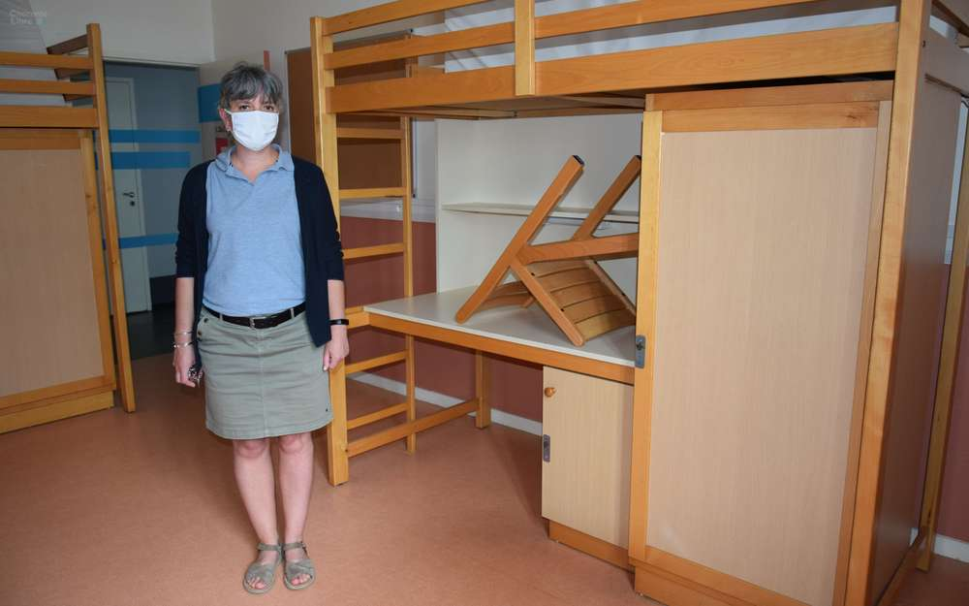
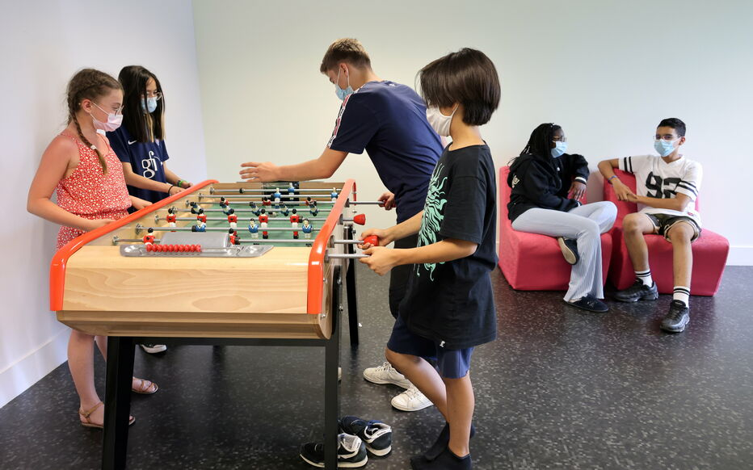
PROTOCOLE INTERNATS
Un protocole spécifique pour les internats a été rédigé avec les partenaires et les autorités sanitaires.
Il reprend les préconisations strictes en œuvre pour tous les lieux d’hébergement (ex : maisons de retraite).
Les référents « covid » seront désignés par le directeur de l’internat.

Slide 24
PROTOCOLE AGENTS (ex : secondaire)
QUE FAIRE SI UN AGENT EST UN CAS CONFIRMÉ DE COVID­19 ?
• Dès le signalement effectué par l’agent, le directeur d’établissement rappelle la procédure à suivre :
rester à domicile ;
éviter les contacts ;
- identifier les personnes contacts à risque
• Le directeur d’établissement :
informe le référent Covid du VRDGE** (contact-covid@ac-noumea.nc ou 26 68 45), ou l’employeur provincial et le référent covid de l’internat (ex: l’infirmier)
élabore, avec l’agent Covid positif la liste des personnes susceptibles d’être contact à risque dans son milieu professionnel,
Contacte les personnes identifiées personnes contacts à risque et leur donne les recommandations
Transmet la liste des personnes contacts à risque à contact-covid@ac-noumea.nc, ou l’employeur provincial et le référent covid de l’internat (ex: l’infirmier)

Slide 25
PROTOCOLE AGENTS (ex : secondaire)
QUE FAIRE SI UN AGENT EST UN CAS CONFIRMÉ DE COVID­19 ?
Les personnes identifiées comme personnes contacts à risque doivent :
Réaliser un test
>Si test positif : CF cas confirmé
>Si test négatif :
si vaccinées : poursuite du travail dans le strict respect du port du masque et des gestes barrières
Si non vaccinées : rester isoler à domicile. Retour au travail avec un test négatif, 7 jours après le dernier contact avec le cas confirmé.
L’agent cas confirmé :
Retour en établissement 10 jours après le test positif ou le début
des symptômes (si absence de fièvre le 10e jour).
** Le référent Covid VRDGE ou de l’internat pourra vous apporter de l’aide dans la constitution de la liste des personnes contacts à risque:
contact-covid@ac-noumea.nc
26 68 45

Slide 26
LA COMMUNICATION
LA COMMUNICATION
GRAND PUBLIC
Vidéos
Sites institutionnels
Conférence de presse gouvernement
Familles
Messages ciblés par ONE et PRONOTE
Documents (flyers) avec les explications liées aux protocoles
Information au sein des établissements
Numéros institutionnels :
05 00 16
Province sud
Province nord
Province des Iles

Slide 27
LA COMMUNICATION
Les parents
Ils sont informés clairement (liste non exhaustive à compléter selon les conditions d’organisation) :
des conditions de fonctionnement de l’école ou de l’établissement et de l’évolution des mesures prises ;
de leur rôle dans le respect des gestes barrières (explication à leur enfant, fourniture de mouchoirs en papier jetables, utilisation des poubelles, etc.) ;
de la surveillance d’éventuels symptômes chez leur enfant avant qu’il ne parte à l’école, au collège ou au lycée (la température doit être inférieure à 38°C) ;
de la nécessité de déclarer au directeur d’école et chef d’établissement et le directeur d’internat la survenue d’un cas confirmé au sein du foyer en précisant si c’est l’élève qui est concerné ;
des moyens mis en œuvre en cas d’apparition de symptômes chez un élève ou un personnel ;
de la procédure lors de la survenue d’un cas, qu’il concerne son enfant ou un autre élève ;
des numéros de téléphone utiles pour obtenir des renseignements dans l’établissement et hors établissement
des points et horaires d’accueil et de sortie des élèves ;
des horaires à respecter pour éviter les rassemblements aux temps d’accueil et de sortie ;
de l’organisation de la demi-pension.

Slide 28
LA COMMUNICATION
formation, information, communication
Professionnels
Réunions employeurs
Réunions internes
Outil de veille sanitaire
Le personnel
Le personnel de direction, les professeurs ainsi que tous les autres personnels sont formés aux gestes barrières, aux règles de distanciation physique et au port du masque pour eux-mêmes et pour les élèves dont ils ont la charge le cas échéant. Tous ces personnels, soutenus par les infirmiers, les assistants de service social, les psychologues de l’éducation mettent en place des actions éducatives adaptée à l’âge des élèves sur les gestes d’hygiène à adopter. Le personnel aura une attention particulière concernant la prise en compte de la santé mentale de l’enfant (détresse psychologique, anxiété, vécu du confinement).

Slide 29
L’ORGANISATION DE LA RENTRÉE
A PARTIR DE LA DATE DE FIN DU CONFINEMENT
Maternelle
 | M | J | V
PS | SP | SM | SG
PN | SP / SM/ SG
PIL
Elémentaire
 | M | J | V
PS | CP/CE1 | CE2 | Cm1 / CM2
PN | CP | CE1 au CM2
PIL
Secondaire
 | M | J | V
Internats
Collèges
Lycées

